Slide 1
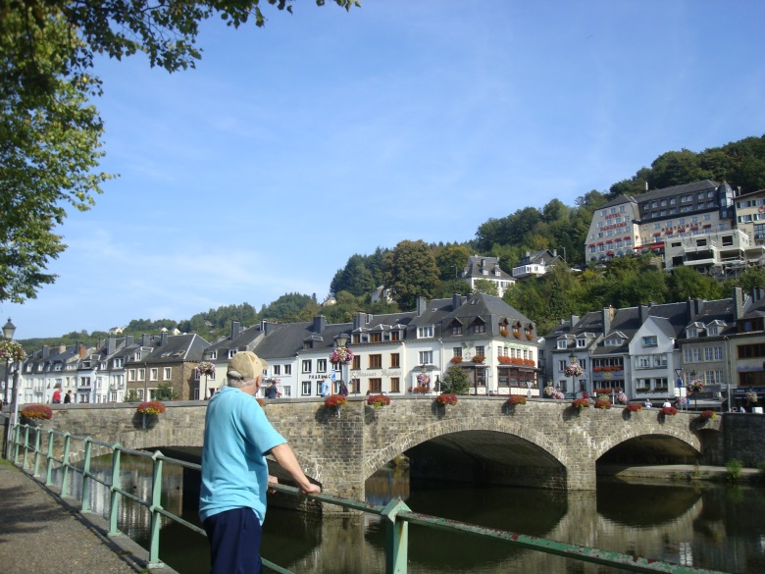
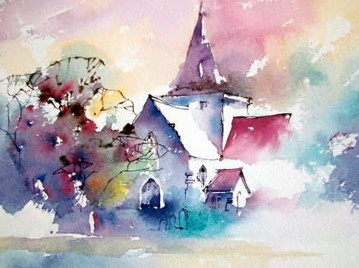
REGISTROS
DE UMA EXPERIÊNCIA VIVIDA
Avanço automático
Boiullon - Bélgica

Slide 2





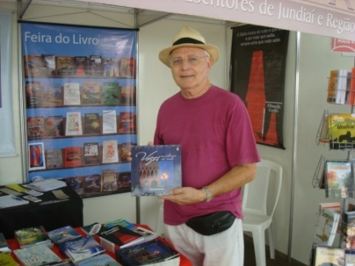
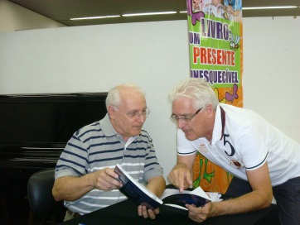
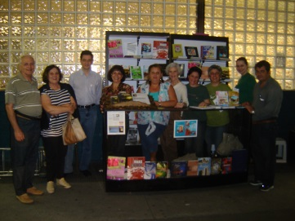
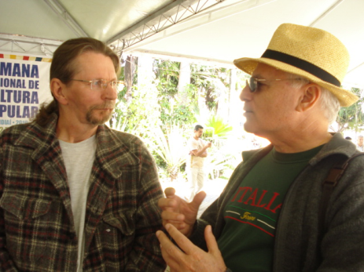
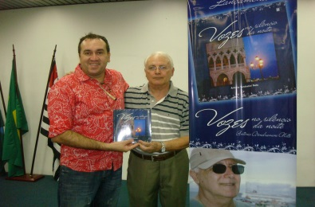
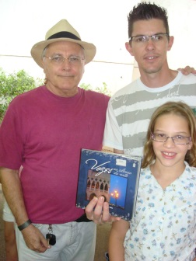
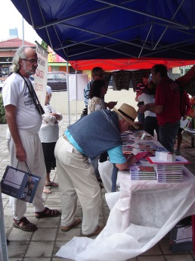
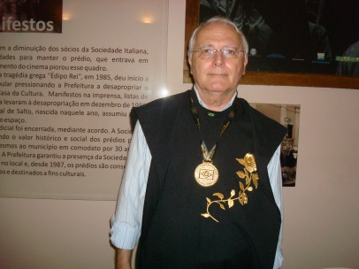
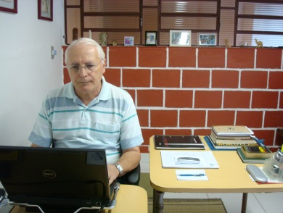
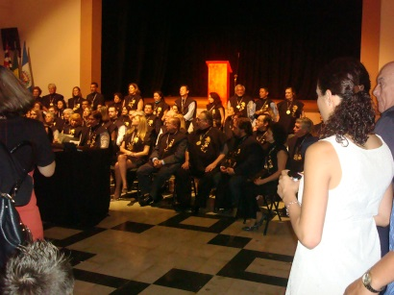
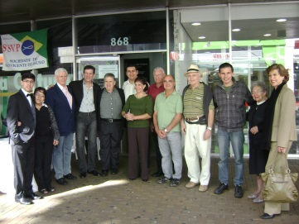

COMO SURGIU O ESCRITOR
CRONISTA E POETA

Slide 3
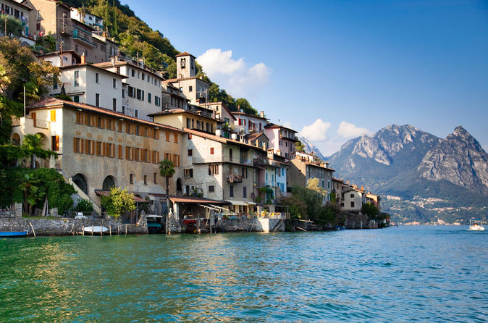
Passei boa parte da noite em pensamentos, onde as reminiscências sobre a minha vida profissional estavam ainda presentes na memória. Ao despertar no dia seguinte, bem depois do horário habitual, percebi que não era um dia qualquer, pois as homenagens que recebera no meu trabalho no dia anterior pela minha aposentadoria, ainda muito, me emocionavam.

Slide 4
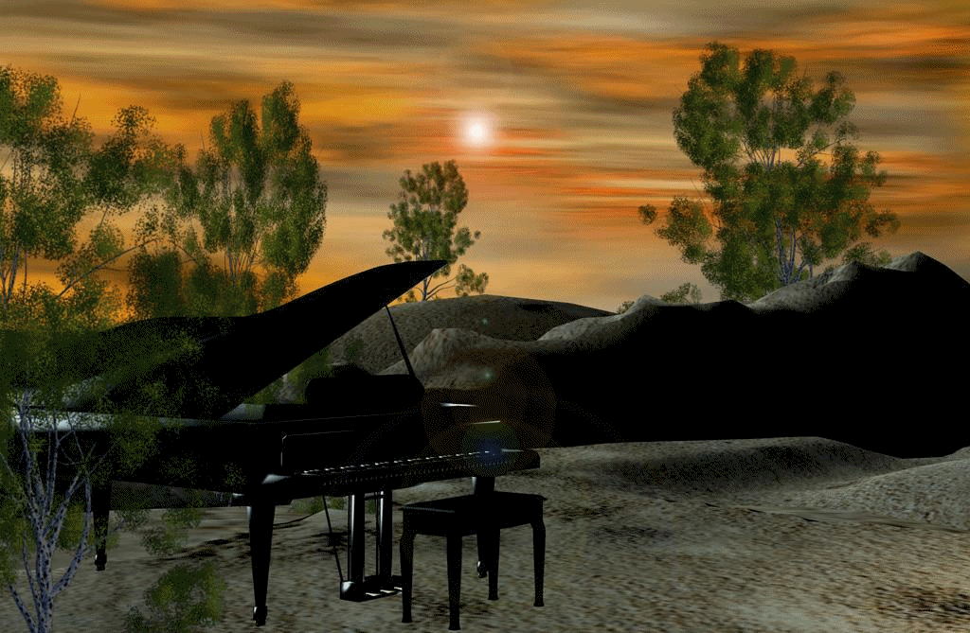
Podia ouvir ainda, misturado com o canto dos pássaros matutinos da minha moradia, as palavras de elogios por todo um trabalho desenvolvido no decorrer daqueles longos anos, na labuta em prol de minha subsistência e o da família, com muito orgulho e satisfação, pois foi através do esforço de todos que conseguimos o nosso sucesso.

Slide 5
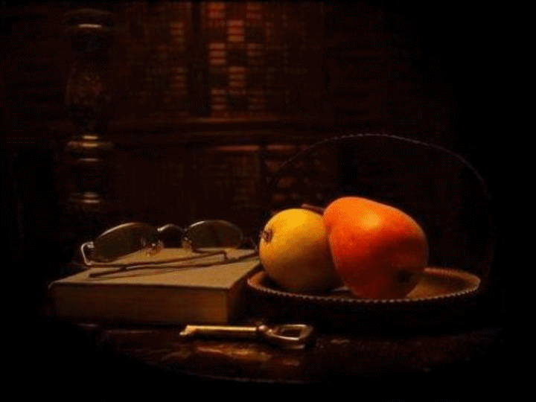
Qual caminho deveria seguir? Essa pergunta me acompanhou no último ano de minha atividade; tinha que ser alguma coisa que ocupasse minha mente, proporcionando um lazer criativo. Cheguei à conclusão de que seria de escrever, como já vinha fazendo nos períodos de folgas, contando a saga do meu avô italiano em terras brasileiras, que um dia poderia ser colocada em um livro.

Slide 6
Com o desenrolar da história, começou vir à mente fatos do cotidiano e de viagens realizadas mundo afora, que comecei a colecionar através de contos, prosas, poesias, poemas e que muitos deles, acabaram se transformando em crônicas.

Slide 7
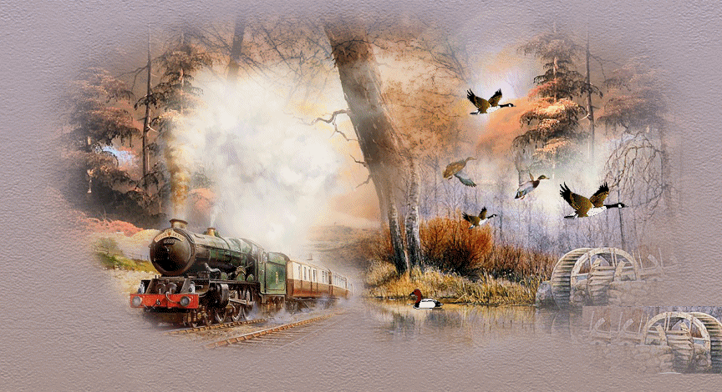
Desse modo, recebi um convite, para postá-las em um site e depois em outros, obtendo expressiva quantidade de leituras, fato que me levou a participar de algumas antologias, como também, de forma esporádica, em revistas e jornais.

Slide 8
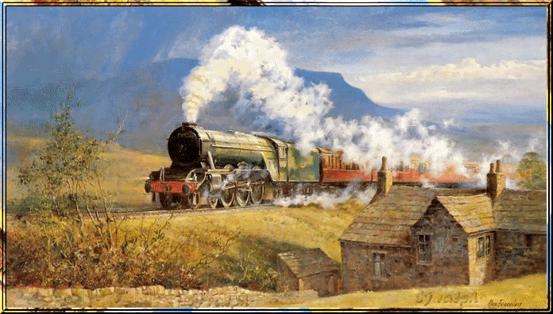
Assim sendo, penso que virei um cronista. Mas o que é uma Crônica? Após algumas pesquisas constatei que deriva do latim (chronica) e que, segundo alguns especialistas, quando no auge do mundo cristão, relatava um acontecimento, de forma cronológica, narrando os fatos, seguindo a ordem conforme se sucedia.

Slide 9
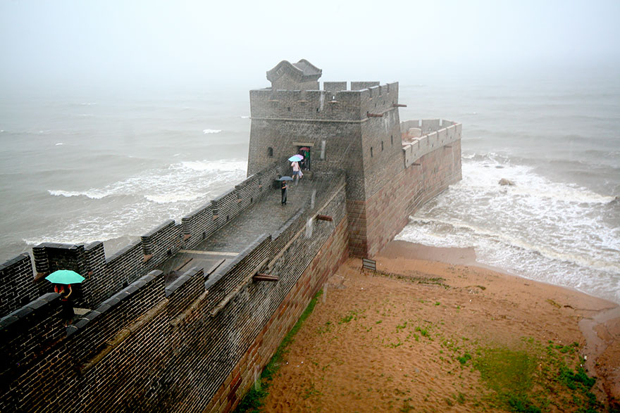
Essa pratica, serviu como documentação daqueles tempos, deixando, assim, um breve registro dos fatos.
Com o passar do tempo, de forma gradual, veio o caráter literário, fazendo o uso de uma linguagem mais leve, passando pela poesia, lirismo e fantasia.

Slide 10
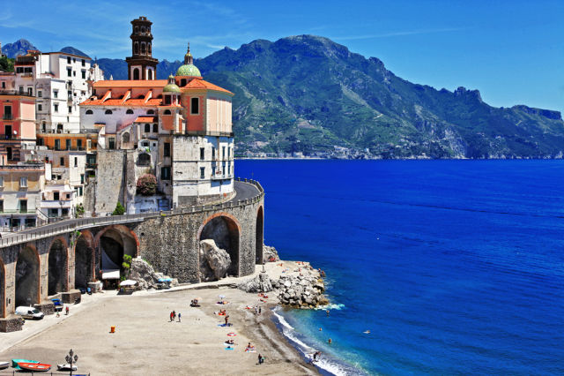
Hoje em dia, destina-se à publicação em jornais e revistas, mas acabou também se enveredando pelos caminhos da internet, mostrando toda sua efervescência, uma vez que está sempre relacionada com algum acontecimento.

Slide 11
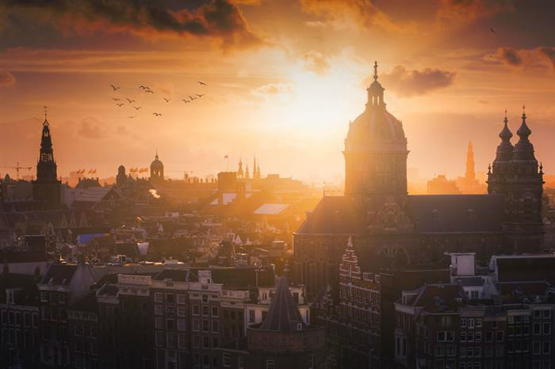
Esse relato, de forma cadenciada, se diferencia da noticia, porque nem sempre é feita por um jornalista e sim, por um escritor, com uma narrativa envolvente e de forma imaginativa.

Slide 12
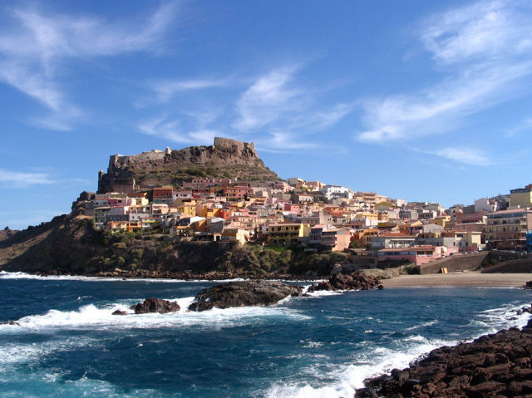
Desta forma, os personagens podem ser reais ou imaginários. O cronista é essencialmente um observador e espectador, narrando à visão da sociedade em que vive buscando sempre um tema interessante e que desperte a curiosidade dos leitores.

Slide 13
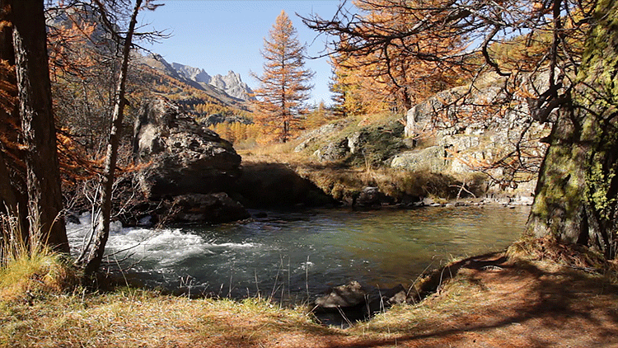

CRIAÇÃO E APRESENTAÇÃO
TONINHO VENDRAMINI
Arte Final & Sons
Acervo Pessoal
Músicas:
All The Way
I’d Love You to Want Me
Cantor; Lobo
Ame a todos, indistintamente, para conseguir encontrar a luz que tanto anseia.

